Slide 1
Research Progress
Weekly Progress and Reports
李奕君@ 2019-03-22

Slide 2
Outline
1. Main Tasks
2. Weekly Progress
3. Main Problems and Solutions
4. Next Weeks

Slide 3
Main Tasks (1/1)
负责，三维场景人体与对象交互的接触点标注工具 [2019/6]
参与，SA2019，[20190501投稿]
Human & Bicycle Co-modeling from Single Image in the Wild

Slide 4
Weekly Progress：2019.03.18 ~ 2019.03.22
本周工作进展
调研了相关360°视频捕捉相机
调研了IEEE VR 14-19、SIGGRAPH14-19、ISMAR14-19关于360°视频的论文

Slide 5
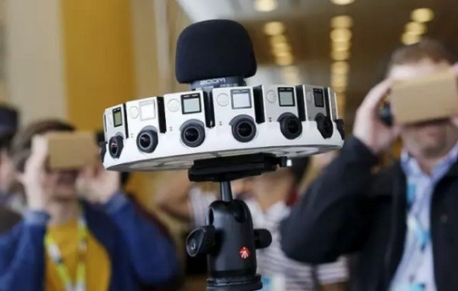
Weekly Progress：2019.03.18 ~ 2019.03.22
Google Jump
可以拍3d全景视频
16个摄像头环状分布
可以拍摄水平360°画面，垂直120°画面
缝合：输入是16个2704x2028 30FPS的视频流，输出是一个8192x8192的视频流

Slide 6
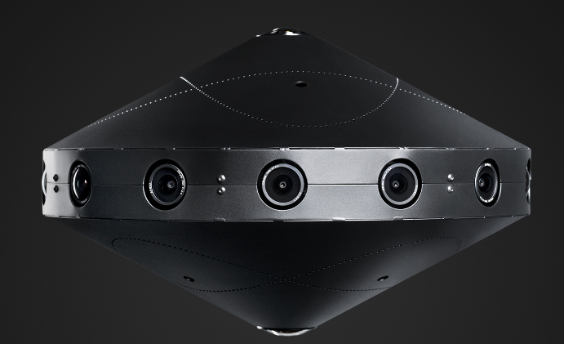
Weekly Progress：2019.03.18 ~ 2019.03.22
Facebook Surround360
可以拍3d全景视频
侧边由14个相机围成的圆盘阵列组成，顶部有一个鱼眼镜头，底部有两个鱼眼镜头，所以可以呈现出360°无死角三维全景图。

Slide 7
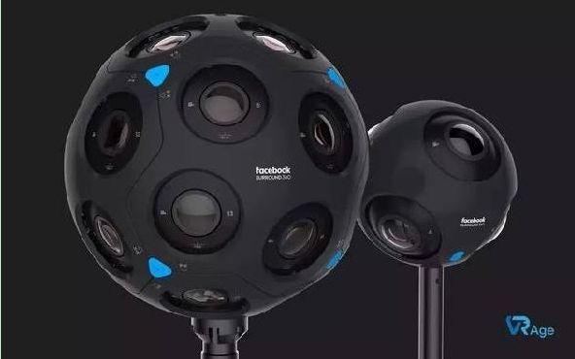
Weekly Progress：2019.03.18 ~ 2019.03.22
Facebook x6 x24
可以拍3d全景视频
2017年4月就已亮相，支持用户体验六自由度的视频内容
直到现在都没有新的消息，应该是还不够成熟吧。

Slide 8
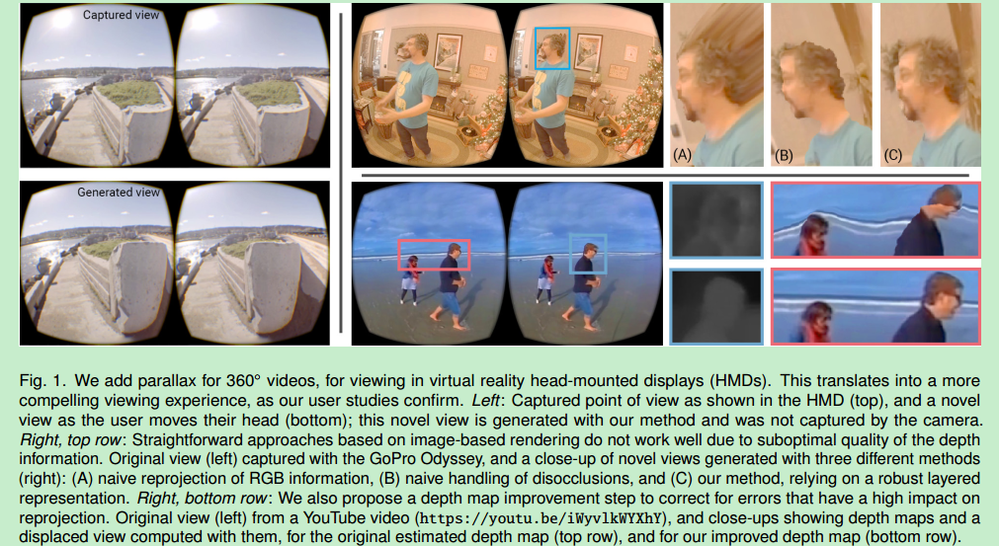
Weekly Progress：2019.03.18 ~ 2019.03.22
Motion parallax for 360◦ RGBD video(IEEEVR2019)
为现有的360°视频提供了6自由度的观看体验(不需要新的捕捉和硬件要求)
为360°视频添加视差，减小失真度
Notes:
disocclusion(遮挡图像的去除) 一种在虚拟现实头显为360°视频添加视差和实时回放的方法 背景： 现有的视频回放不能响应用户头部的平移运动，可能会给用户带来模拟器病的困扰 给定360°视频以及它对应的深度，简单的基于图像的渲染方法使用深度生成3d网格，可以相应用户头部平移。然而这种方法有看得见的扭曲以及使网格不连续 解决方案： 从输入的视频获得深度图(由现有的360缝合算法或现成的深度学习算法提供) 将给定的初始深度图改进为更干净的和自然的轮廓 依赖三层场景表示(一个前景层和两个静态背景层) 输入的视频+深度作为前景层 一个背景层表示遮挡物 另一个背景层表示遮挡物后面的背景 从第一个背景层的多帧传播信息处理不一致性，再修复第二个背景层 贡献： 为现有的360°视频提供了6自由度的观看体验(不需要新的捕捉和硬件要求)

Slide 9
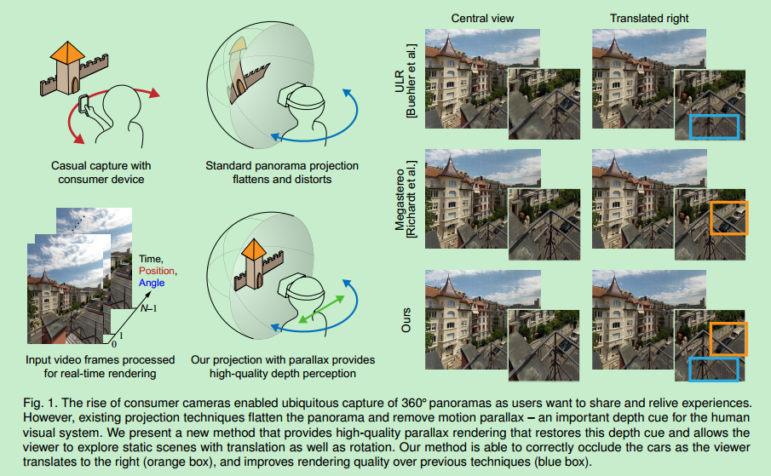
Weekly Progress：2019.03.18 ~ 2019.03.22
MegaParallax: Casual 360° Panoramas with Motion Parallax(IEEEVR2019)
让普通消费者用手机捕捉到带双目视差和运动视差的实时高质量360°全景图的方法
Notes:
binocular disparity(双目视差，左右眼看到的画面不同) motion parallax(运动视差，视点改变时看到的画面不同) 背景： 用户可以用手机捕获360°全景图 全景图缺少运动视差(在不同的视点不会提供不同的画面) 研究由头部平移运动引起的运动视差是十分重要的 三维立体全景图提供的左右眼全景图是静态缝合的所以也缺少运动视差 带贴图的三维几何重建方法能提供运动视差，但是有看得见的重建噪点 解决方案： 基于单个相机的多视角全景图表示方式(用相机转360°) 不需要依靠不可靠的场景几何重建 是一种基于图像渲染的方法 贡献： 是第一个让普通消费者捕捉到带双目视差和运动视差的实时高质量360°全景图的方法

Slide 10
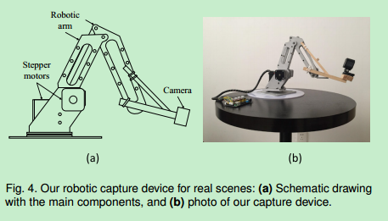
Weekly Progress：2019.03.18 ~ 2019.03.22
Parallax360: Stereoscopic 360 Scene Representation for Head-Motion Parallax(IEEEVR2018)
用带有相机的机械臂捕捉真实场景，生成带视差的实时带6自由度的360°全景视频。
Notes:
一种新颖的360°场景表示方法来将真实场景转化为立体带头部运动视差的三维虚拟现实内容 这种基于图像的场景表示能够有效合成6自由度的新画面 在一下两个方面用到了运动场： 1.视差运动场携带隐含深度信息并且它能从多个横向偏移的辅助视点被估计出来 2.成对的运动场能够实现实时的基于流的混合，从而通过最小化重影和画面转换的噪点改进结果的视觉逼真度 贡献： 开发了一个系统： 1.它能用带有相机的机械臂捕捉真实场景 2.处理记录的数据并将场景实时渲染到头显上(大于40HZ) 这是第一个在观看真实360°场景支持头部运动视差的方法

Slide 11
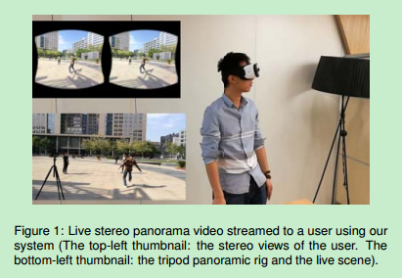
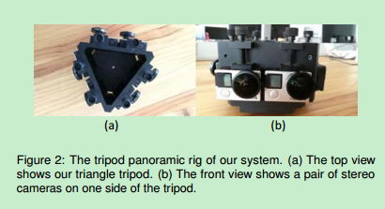
Weekly Progress：2019.03.18 ~ 2019.03.22
Generating VR Live Videos with Tripod Panoramic Rig(IEEEVR2018)
用三角支架上的三个相机记录场景和实时广播360°立体全景视频(>30fps)的系统。
Notes:
背景： 将真实生活的内容转化为VR需要复杂的计算，现有的技术不能合成高质量的360°三维VR内容也不能实时合成 解决方法： 端到端的系统 能够用三角全景支架记录场景和实时广播360°立体全景视频(>30fps) 基于图像渲染

Slide 12
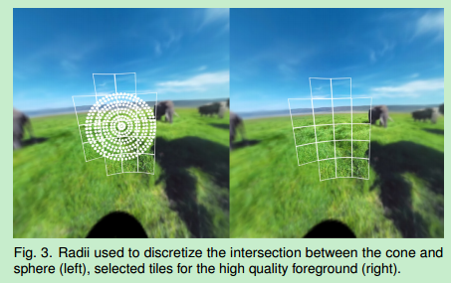
Weekly Progress：2019.03.18 ~ 2019.03.22
Gaze-aware streaming solutions for the next generation of mobile VR experiences(IEEEVR2018)
利用镶嵌在下一代VR头显中的相连的眼睛追踪器的信息
提升用户观看地方的视频质量，降低其他地方的视频质量
减少VR视频体验总的带宽(将近83%)
Notes:
视频流服务转发的新颖方法 利用镶嵌在下一代VR头显中的相连的眼睛追踪器的信息 提升用户观看地方的视频质量，降低其他地方的视频质量 减少VR视频体验总的带宽，传递高质量的用户感知 结果： 与传统方法相比在传递高质量的体验时减少了将近83%的带宽

Slide 13
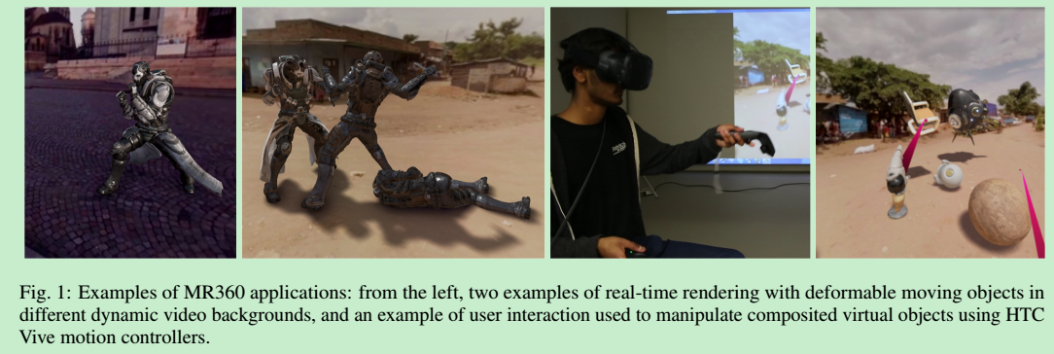
Weekly Progress：2019.03.18 ~ 2019.03.22
MR360: Mixed Reality Rendering for a 360° Panoramic Videos(IEEEVR2017)
使用输入的全景视频作为光源照亮虚拟物体
探测全景视频中的光源并用来产生可感知的阴影
利用实时360视频流为头显提供高质量的渲染效果的可交互的MR场景
Notes:
一种新颖的叫做MR360的沉浸式系统 在头显中使用传统的低动态范围(low dynamic range LDR)的360°全景视频提供了混合现实(MR)的体验 使用输入的全景视频作为光源照亮虚拟物体 探测全景视频中的光源并用来产生可感知的阴影 利用实时360视频流为头显提供高质量的渲染效果的可交互的MR场景

Slide 14
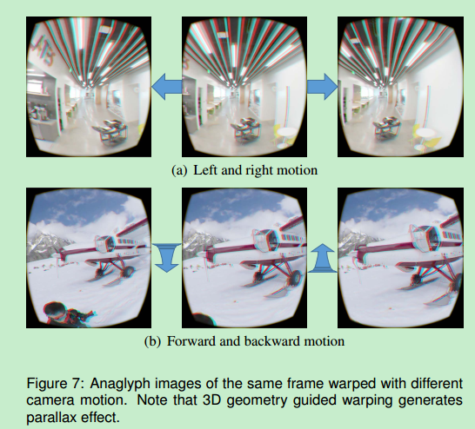
Weekly Progress：2019.03.18 ~ 2019.03.22
6-DOF VR Videos with a Single 360-Camer(IEEEVR2017)
使输入的单目360视频文件可以在头显中以6个自由度的立体形式进行展示
Notes:
背景： 单目360视频是VR头显最流行的内容，但是缺少3d的信息，所以不能以6个自由度观看 解决方案： 通过一种新的可以合成新的带有视点旋转和平移运动的视图的弯曲算法来解决这个限制 生成的可回放VR视频帧率>120fps 是带有6个自由度的立体视频 贡献： 使输入的单目360视频文件可以在头显中以6个自由度的立体形式进行展示

Slide 15
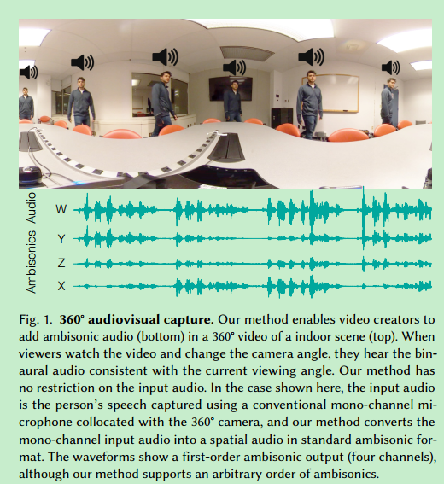
Weekly Progress：2019.03.18 ~ 2019.03.22
Scene-Aware Audio for 360° Videos(SIGGRAPH2018)
一种为典型室内场景的360°视频添加场景感知的空间音效的方法(只是用传统的单频道麦克风和扬声器就能实现)
Notes:
背景：
360相机为捕捉视频添加真实的360°音效是一个不小的挑战 解决方案： 一种为典型室内场景的360°视频添加场景感知的空间音效的方法(只是用传统的单频道麦克风和扬声器就能实现)

Slide 16
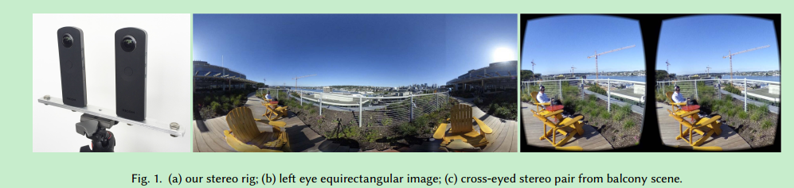
Weekly Progress：2019.03.18 ~ 2019.03.22
Low-cost 360 stereo photography and video capture(SIGGRAPH2017)
使用两个360°球状相机合成全方位立体全景图
Notes:
背景： 大量消费者使用的球状相机出现使得大众负担得起的单目360°X180°球状全景照片和视频VR内容创造成为可能 单目内容没法立体显示 现在创造立体全景图的设备太复杂 解决方案： 使用两个360°球状相机合成全方位立体全景图 贡献： 降低设备花费 利用现成的装备 轻量级 调查了什么样的几何处理让用户体验更佳

Slide 17
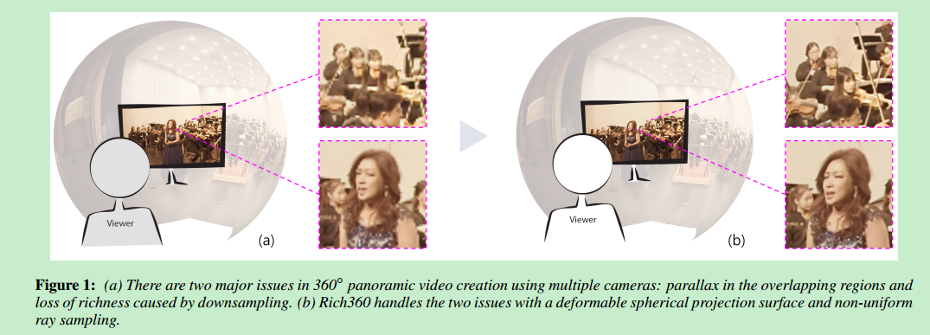
Weekly Progress：2019.03.18 ~ 2019.03.22
Rich360: Optimized Spherical Representation from Structured Panoramic Camera Arrays(SIGGRAPH2016)
提升360°视频的丰富度的系统
Notes:
背景： 使用多个相机拍摄360°全景视频有两个主要的问题：下采样造成的重叠区域的视差以及丰富度的丢失 解决方案： 提供了Rich360——一款创建和观看从固定在一个支架上的多个相机拍摄的360°全景视频的系统 可变形球状投影表面被用来最小化多个相机的视差 根据从互相重叠的视频区域的深度约束估计对表面进行时空变形 贡献： 提升了360°视频的丰富度

Slide 18
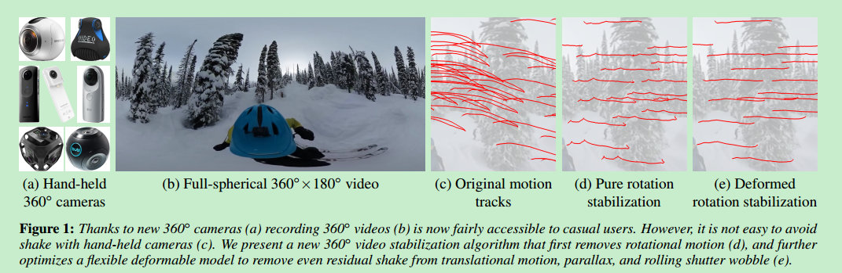
Weekly Progress：2019.03.18 ~ 2019.03.22
360◦ Video Stabilization(SIGGRAPH Asia 2016)
一种使用可变形旋转运动模型的稳定360°视频的混合2d-3d的算法
Notes:
背景： 记录360°视频的360°相机可以被寻常人家买到 避免手持相机的抖动没那么简单 解决方案： 提供了新的360°视频稳定算法可以移除旋转运动，优化弹性形变模型来去除平移运动、视差和卷帘摆动中的残差抖动 一种使用可变形旋转运动模型的稳定360°视频的混合2d-3d的算法 用3d分析来估计相邻关键帧的旋转 对于其他帧使用2d优化来最大化特征点轨迹的视觉平滑度

Slide 19
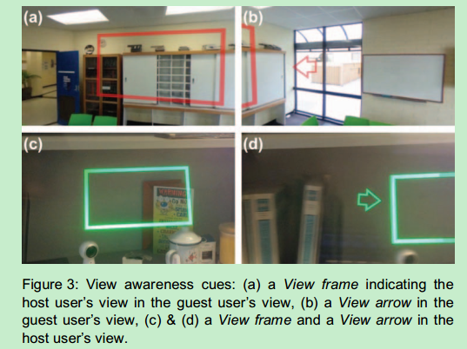
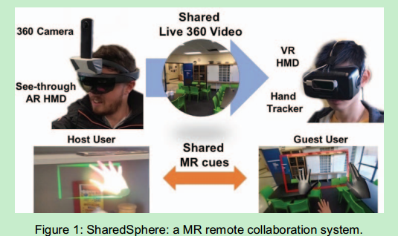
Weekly Progress：2019.03.18 ~ 2019.03.22
A User Study on MR Remote Collaboration Using Live 360 Video(ISMAR2018)
一个叫作SharedSphere的可穿戴混合现实远程合作系统，能够通过MR可视化无语言交流线索，从而丰富实时捕捉的全景协作
Notes:
deictic gesture(指示手势) 背景： 在现代社会网络平台上分享和观看实时360全景视频是能够实现的 交流通常是被动的单向的体验 研究内容： 如何通过添加混合现实(MR)线索改善基于实时360全景图的远程协作体验 贡献： 弄了一个叫做SharedSphere的可穿戴混合现实远程合作系统，能够通过MR可视化无语言交流线索，从而丰富实时捕捉的全景协作 研究了在使用基于可穿戴MR的远程合作系统的实时360全景视频的合作中的视图独立性的好处 揭示了如何设计基于实时360全景视频的MR远程合作接口

Slide 20
Next Weeks
下周的工作计划
1.继续调研关于360°Vedio的论文
2.讨论360°视频研究点

Slide 21
TNANKS!

